Slide 1
Клиент-серверная программа расчета перспективной прибыли от инвестиционной деятельности
Разработал: ст. гр. АС-123, П.С. Буслюк
Руководитель: д.т.н., профессор, О.М. Паулин

Slide 2
Цель работы:
Спроектировать и разработать систему ведения инвестиционной деятельности, путем решения следующих задач:
повышения эффективности расчета данных перспективной прибыли;
автоматизирования процесса сохранения и восстановления данных клиентских компаний из удаленного источника;
увеличения скорости создания отчетов для необходимых компаний;
улучшения системы информирования клиентов.

Slide 3
Анализ проблем современного инвестирования
Проблемы:
планирование инвестирования;
недостаточная информационная осведомленность;
риски связанные с инвестиционной деятельностью;
планирование менеджмента средств.

Slide 4
Анализ решений
Проблемы Продукты | Сохранение данных локально | Расчет более одной компании | Возможность довложений/ снятий некой суммы | Возобновление Данных | Информационная рассылка
investinvest.ru | – | – | + | – | –
delovar.info | – | – | + | – | –
denega.ru | – | – | – | + | –
firmasoft.ru | – | – | – | – | –
InvestProfit (разработанное ПО) | + | + | + | + | +

Slide 5
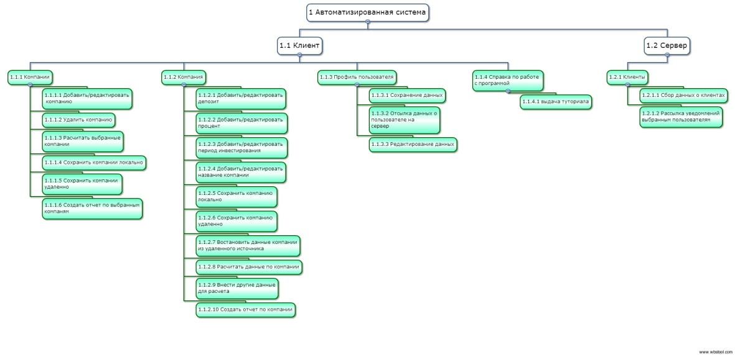
Структура функциональных требований

Slide 6
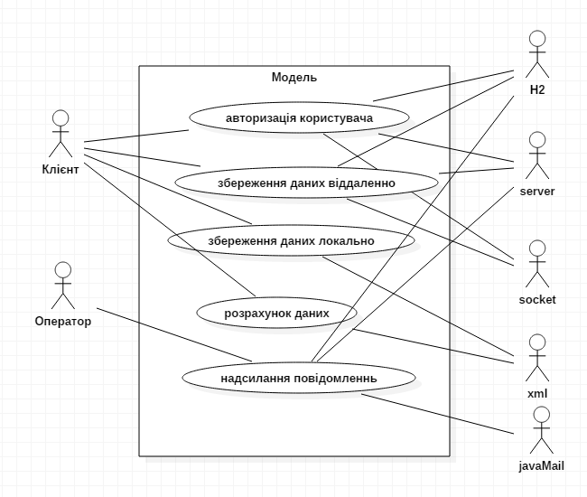
Диаграмма прецедентов

Slide 7
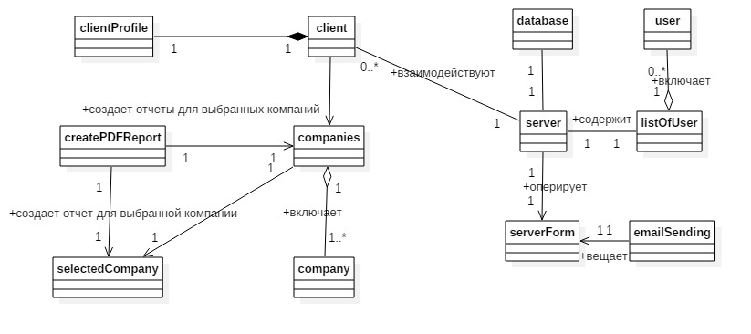
Диаграмма концептуальных классов

Slide 8
Используемые Фреймворки
JavaMail – свободно распространяемый фреймворк для работы с отправкой и получением почты;
iText – фреймворк для динамичесского создания пфд файлов;
стандартные библиотеки из пакета jdk.

Slide 9
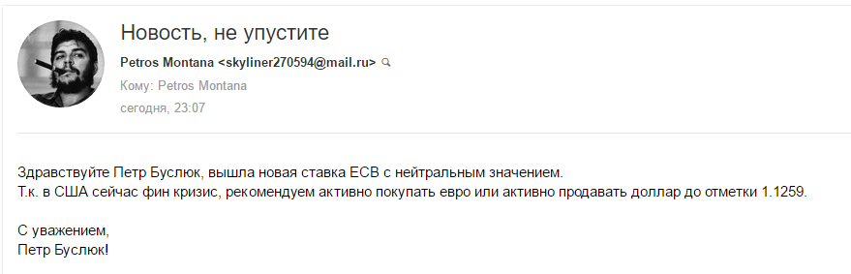
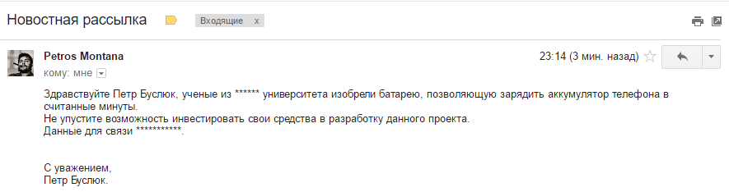
JavaMail

Slide 10
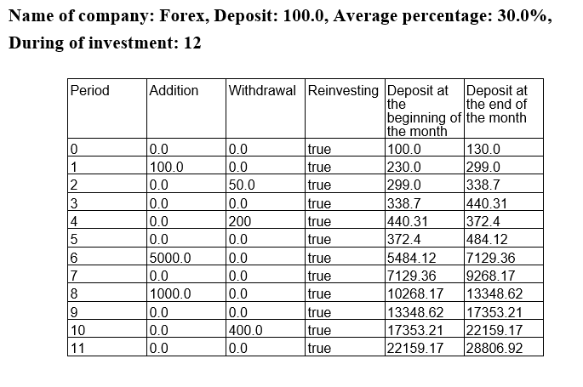
iText

Slide 11
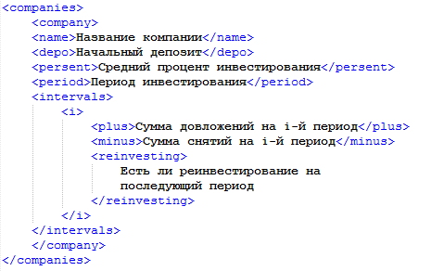
Структура данных

Slide 12
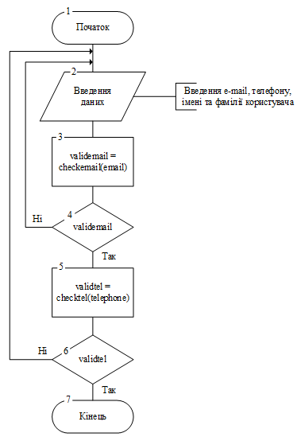
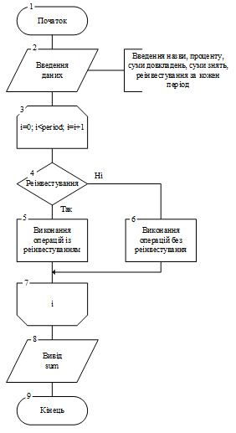
Алгоритмы работы программы
Проверка валидности данных пользователя
Расчет прибыли выбранной компании

Slide 13
Тестирование системы
Модульное тестирование отдельных блоков(JUnit4 Tests): < 2.088сек.
Сохранение и восстановление данных из удаленного источника: 1мб, < 0.989 сек.
Расчет данных перспективной прибыли: 25комп. * 1800 эл., < 1.009 сек.
Создание отчета: 25комп. * 1800 эл., < 1.508 сек.
Информационная рассылка(JavaMail): 20 клиентов, 20 сек.

Slide 14
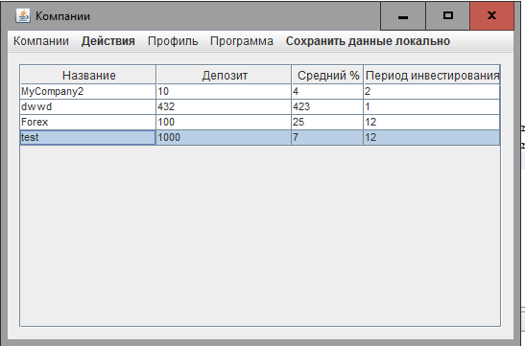
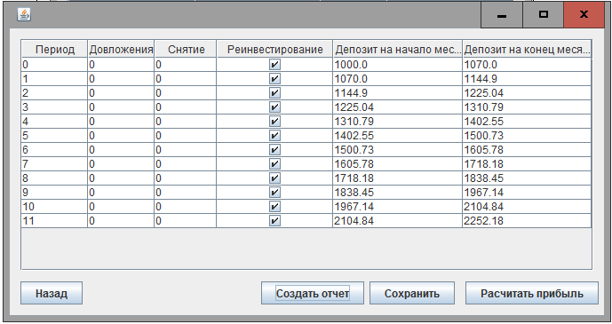
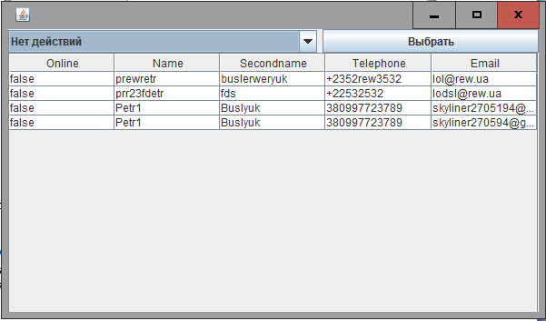
Примеры работы программы

Slide 15
Выводы
Результатом работы является система ведения инвестиционной деятельности, позволяющая:
повысить эффективность расчетов перспективной прибыли;
автоматизировать систему сохранения и восстановления данных из удаленного источника;
повысить скорость создания отчетов необходимых компаний;
улучшить информирование клиентов посредством рассылки новостей на email адреса.

